Slide 1

TIẾNG VIỆT 1
BÀI 1: A a

Slide 2
Khởi động

Slide 3
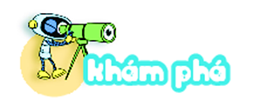


Slide 4
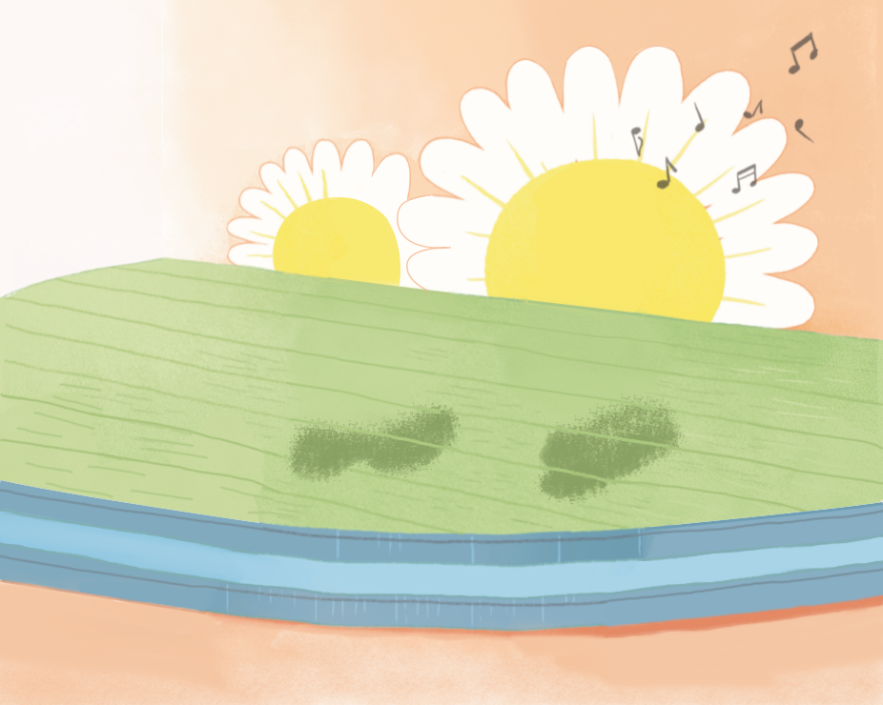
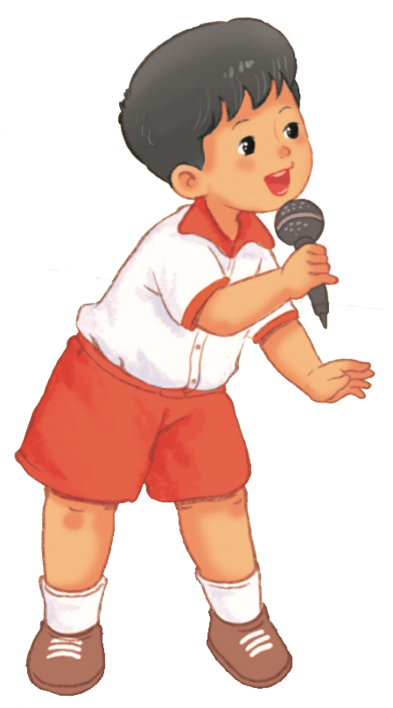
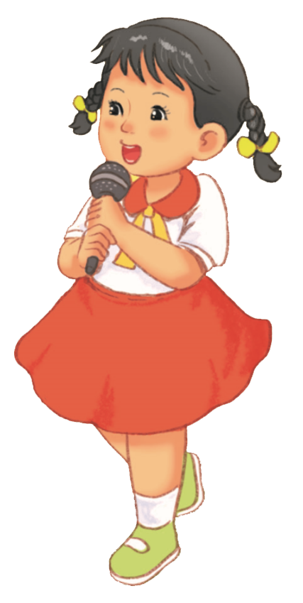
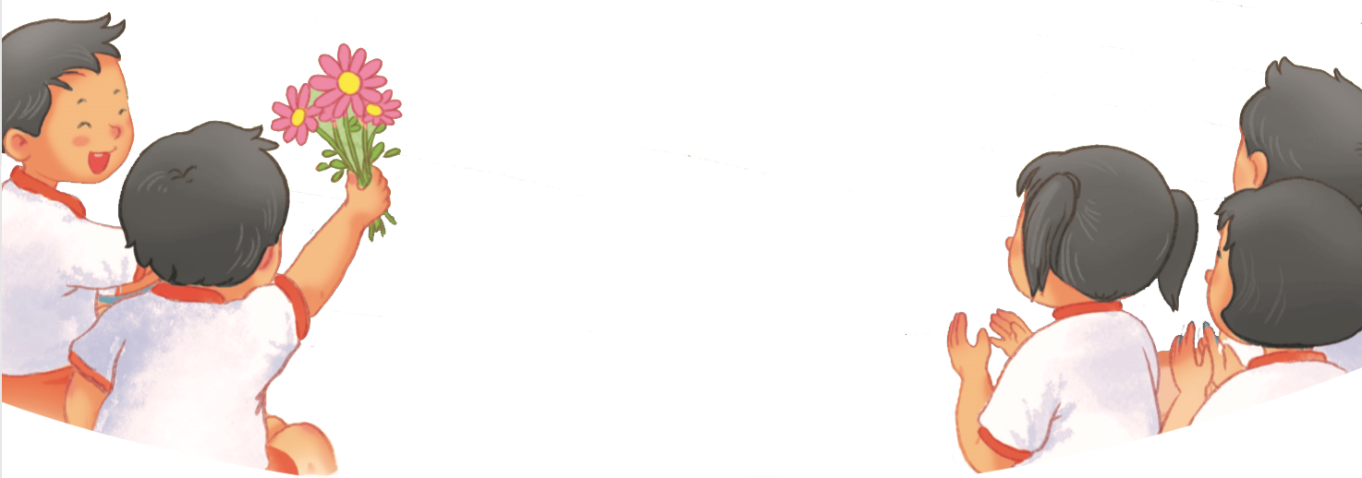



Slide 5
A - a

Slide 6


Slide 7
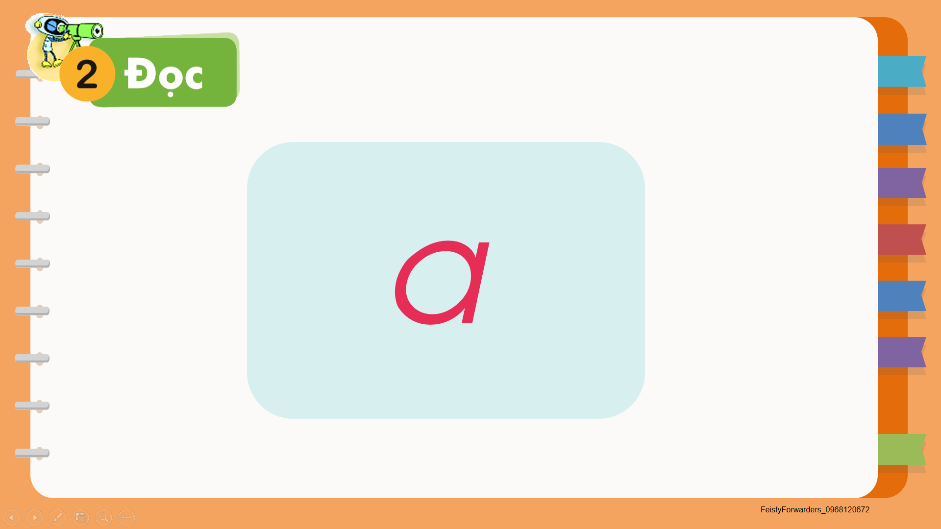

Slide 8


Slide 9




Slide 10
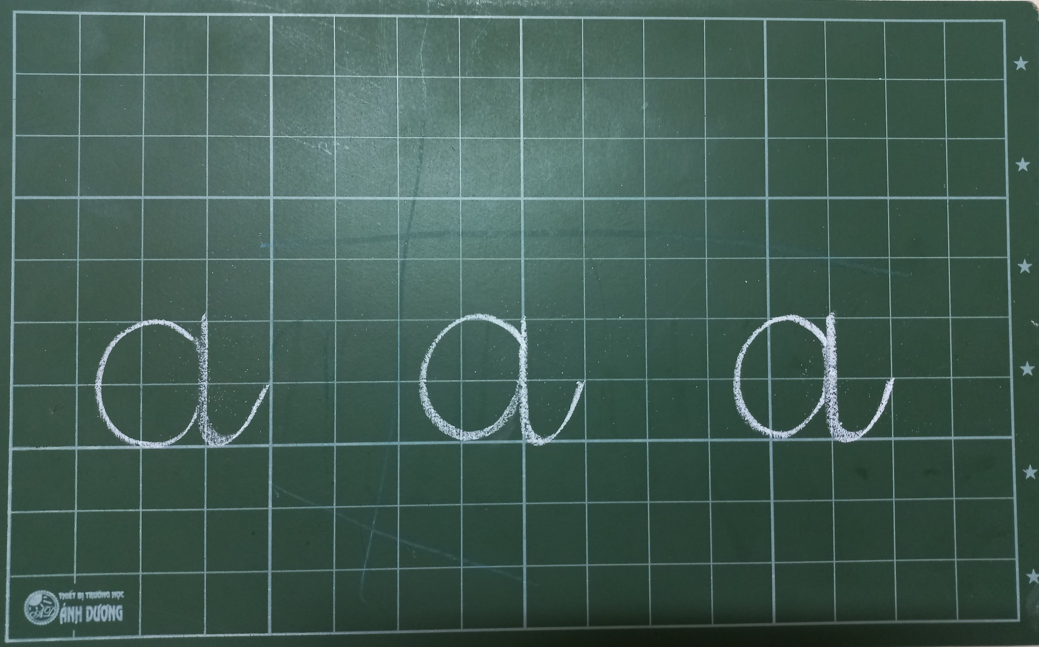

Slide 12
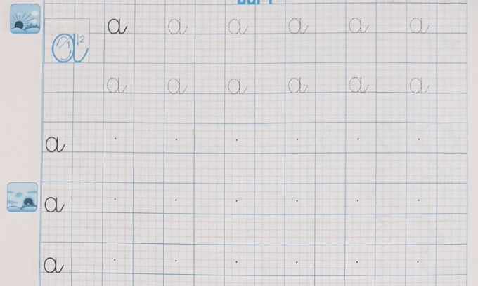
Các con hoàn thành bài gửi AZOTA. Chú ý tư thế ngồi viết.

Slide 13


Slide 14

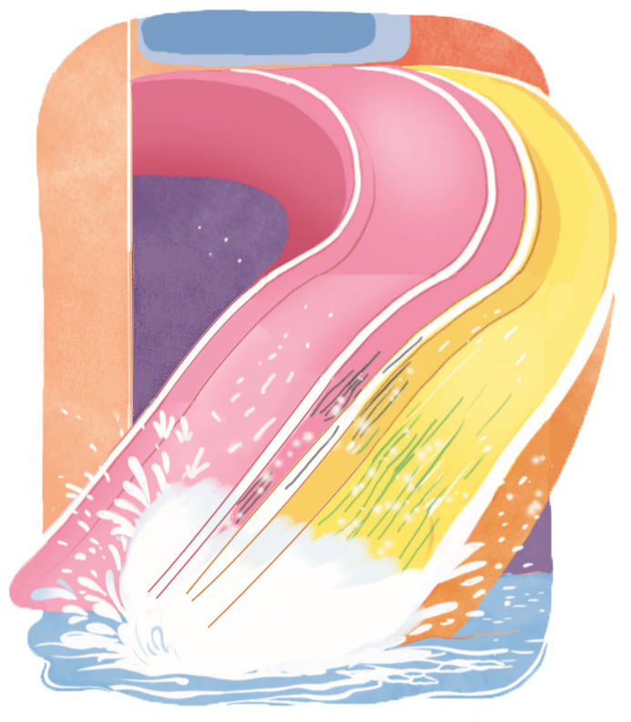
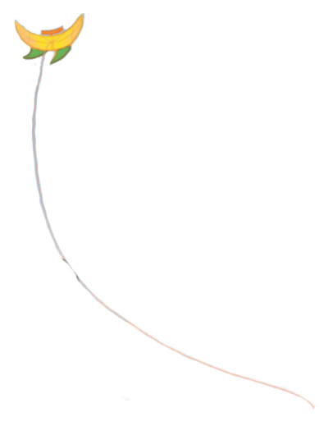


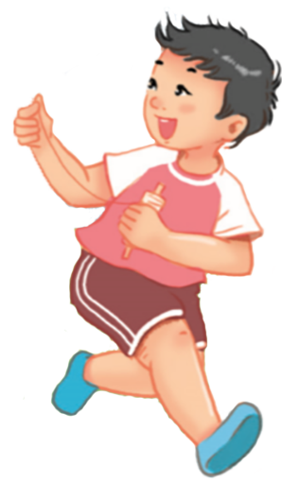
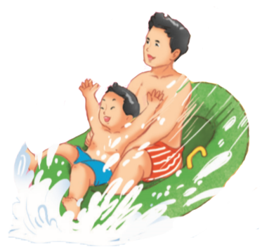



Slide 15



Slide 16


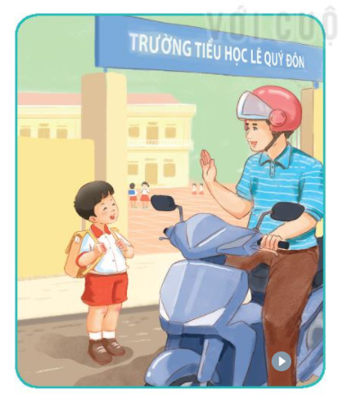
5
Nãi

Slide 17
5
Nãi

Slide 18
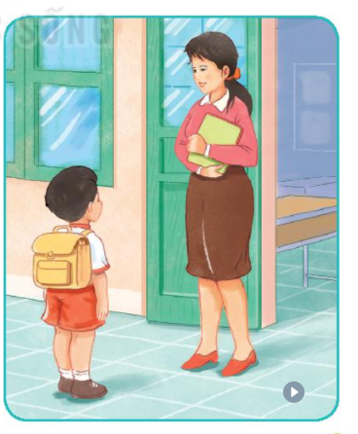
5
Nãi

Slide 19
5
Nãi

Slide 20
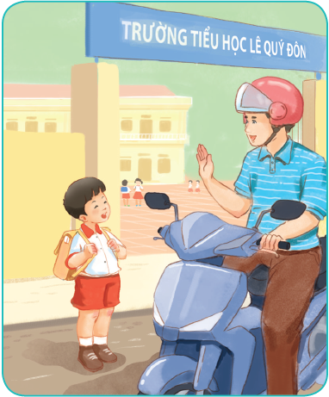
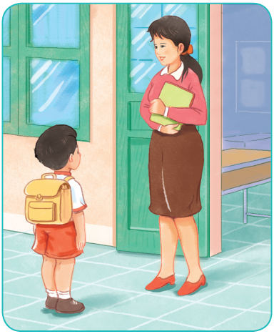

Slide 21

CỦNG CỐ - DẶN DÒ

Slide 22


TRÒ CHƠI
ĐUỔI HÌNH BẮT CHỮ
VỀ TRUNG THU

Slide 23
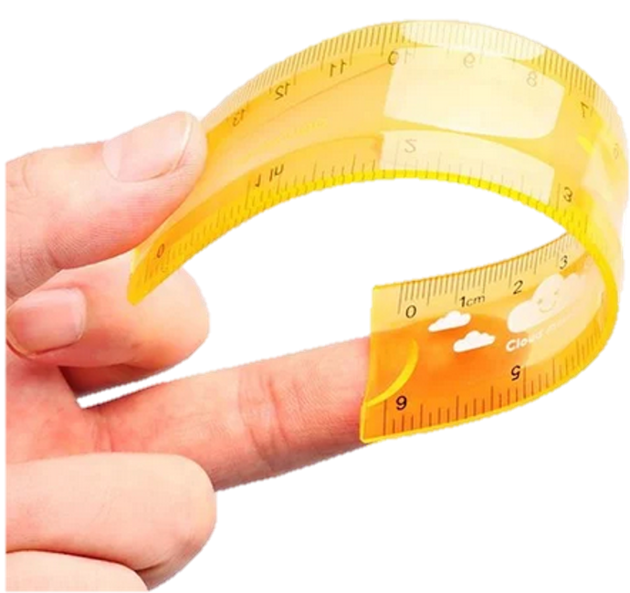
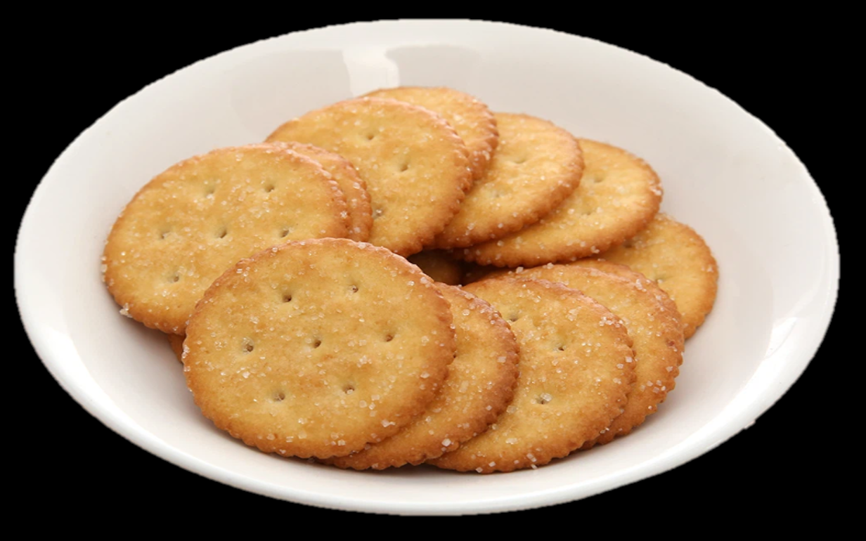
Bánh dẻo

Slide 24
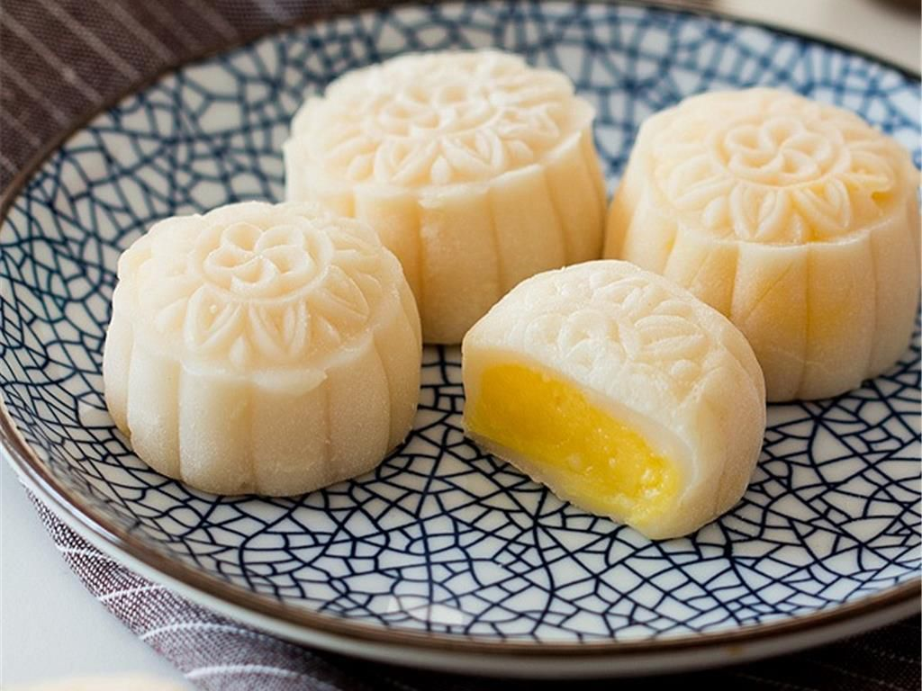
Bánh dẻo được làm bằng bột nếp nhồi với nước hoa bưởi và nước đường; nhân bánh bằng hạt sen hay đậu xanh tán nhuyễn....

Slide 25
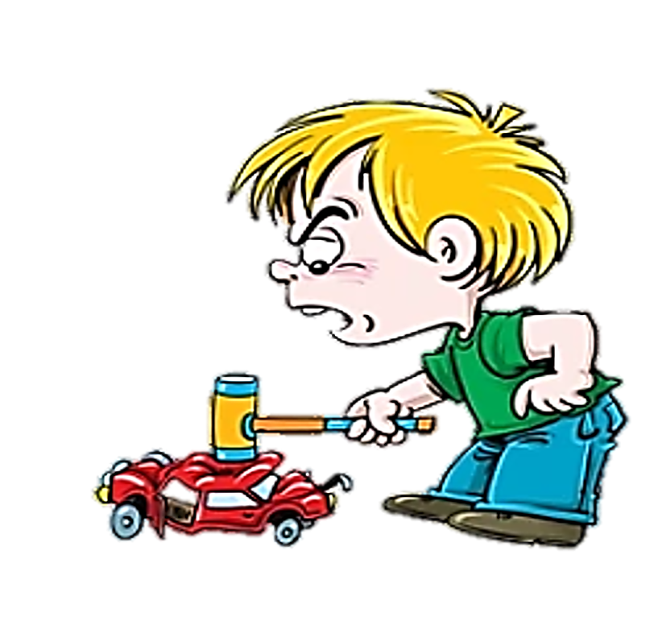

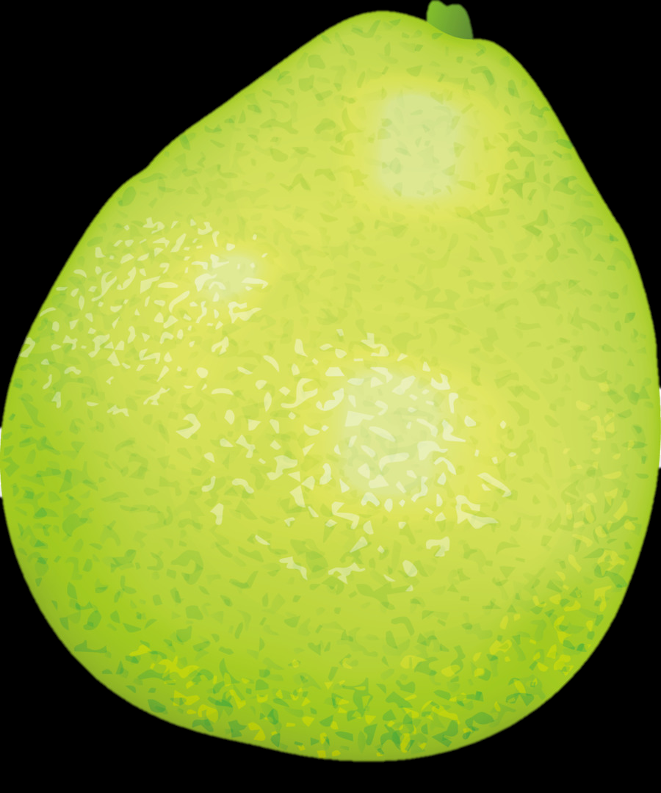
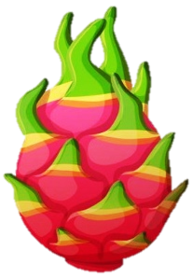
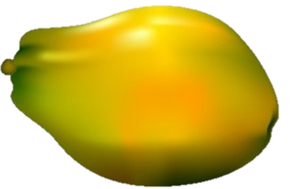
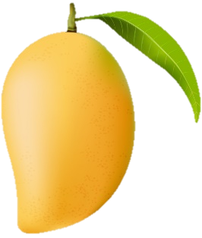

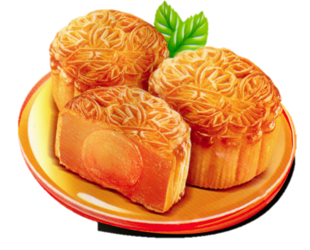
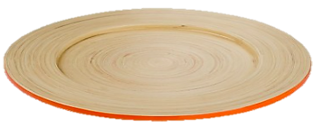



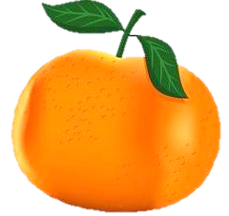
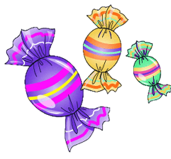



Phá cỗ

Slide 26
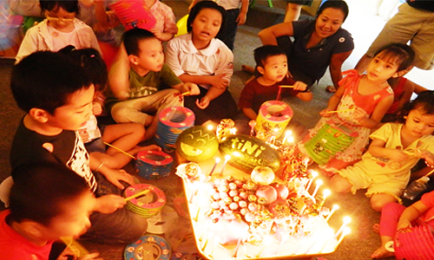
Phá cỗ trong đêm Trung thu là mọi người cùng nhau thưởng thức mâm cỗ dưới ánh trăng rằm, cùng chuyện trò, ca hát, thưởng thức không khí sum vầy,
đầm ấm.

Slide 27

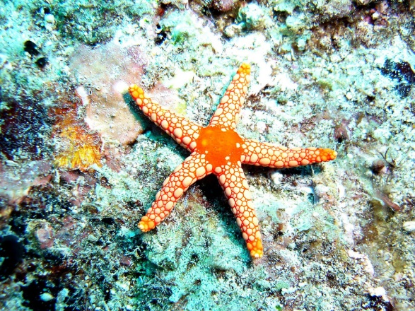
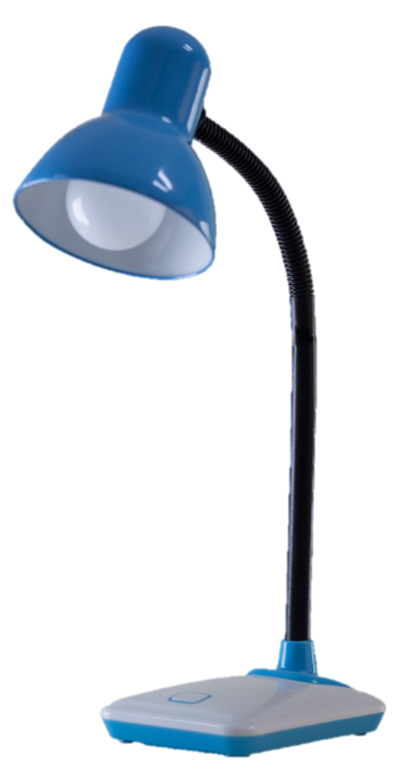
Đèn ông sao

Slide 28
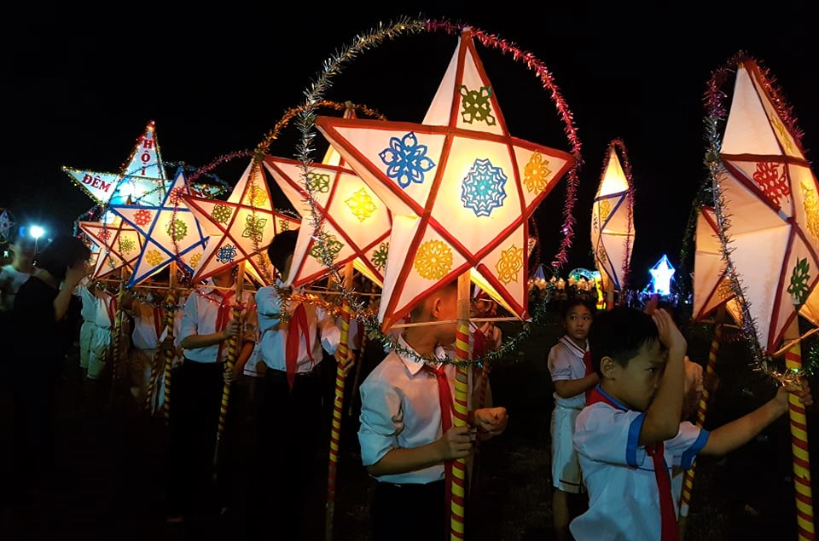
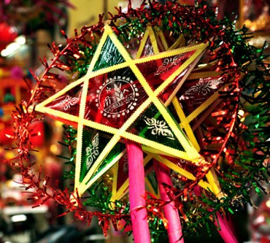
Trong dịp Trung Thu, đèn ông sao là món đồ chơi dân gian phổ biến nhất của trẻ em Việt Nam. ... Khi chơi, trẻ em cắm nến vào giữa đèn. Ánh đèn chiếu qua giấy bóng tạo ra hình ảnh rực rỡ, đẹp mắt.

Slide 29

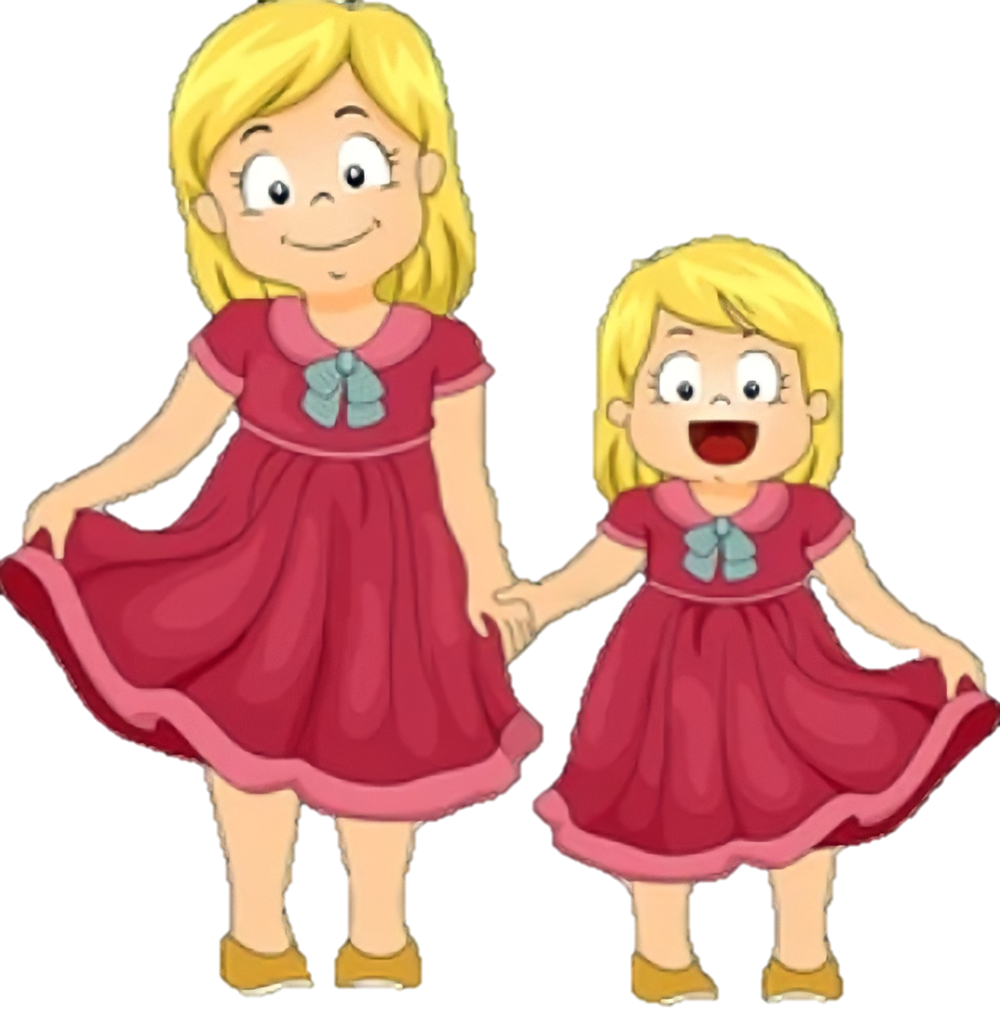
Chị Hằng

Slide 30
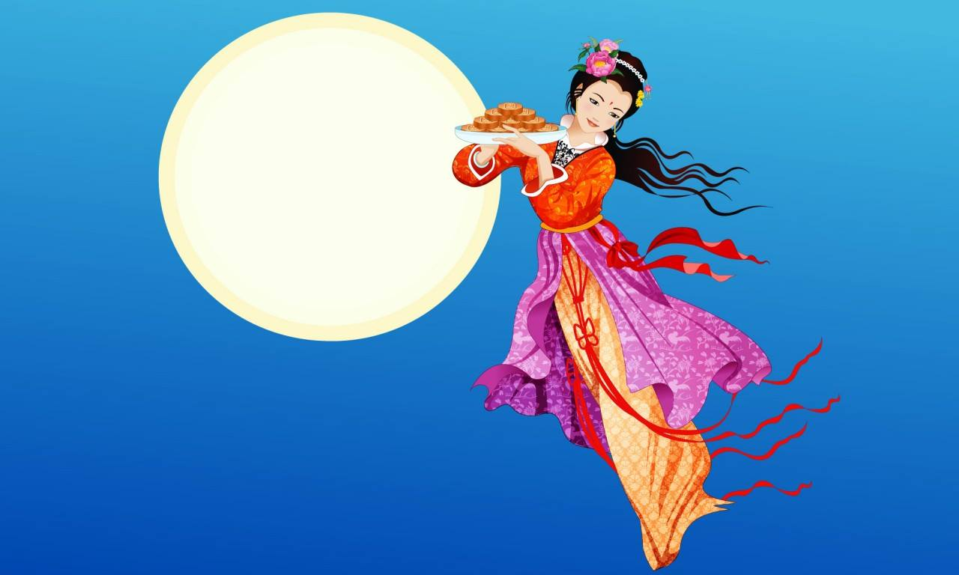
Trong văn hóa Việt, chị Hằng thường được trẻ em nhắc đến như một người bạn của chú Cuội, dựa theo cổ tích Cây đa và chú Cuội. Hình tượng chị Hằng, chú Cuội gắn liền với Tết Trung Thu và được trẻ nhỏ yêu mến.

Slide 31
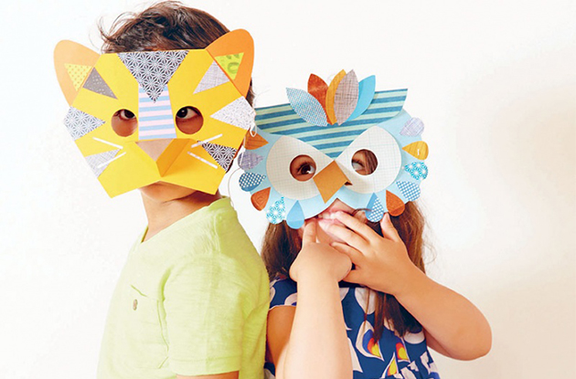
Mặt nạ

Slide 32
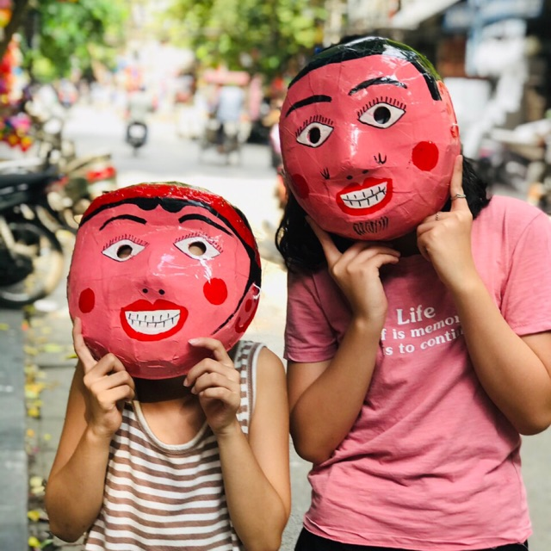
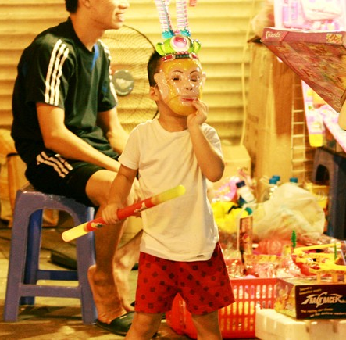
Cùng với đèn ông sao, những chiếc mặt nạ luôn là món đồ chơi được nhiều trẻ nhỏ ưa thích vào mỗi dịp Tết Trung Thu.

